Slide 1











Slide 2






Giáo viên: Nguyễn Thị Trà Mi
Lớp: 2C

Slide 3



Slide 4
Cùng bạn giới thiệu về cảnh đẹp quê gương em
Quê em ở đâu?
Quê em có gì đẹp?
Con người quê hương em như thế nào?

Slide 5


Chào các bạn, mình tên là A, rất vui mừng được giới thiệu với các bạn quê hương mình. Quê hương mình là xã ...... , huyện ....tỉnh ....... Quê mình có biển rộng mênh mông, có cánh đồng muối trắng. Người dân quê mình cần cù, thật thà, thân thiện...

Slide 6

2. Đưa ra lời khuyên cho bạn

Slide 7


2. Em sẽ khuyên bạn điều gì?

Slide 8











Slide 9
2. Em sẽ khuyên bạn điều gì?
Notes:
Bài giảng thiết kế bởi: Hương Thảo - tranthao121004@gmail.com

Slide 10
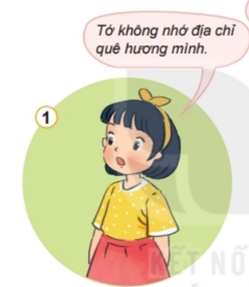
Khuyên bạn cần nhớ địa chỉ quê hương, khi đi đâu còn biết lối về.

Slide 11
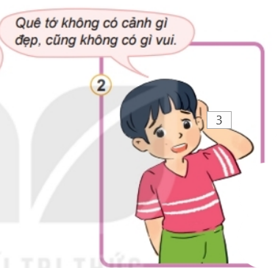
Khuyên bạn miền quê nào cũng có cảnh đẹp, đó là những gì gần gũi, thân thuộc với mình.

Slide 12


VẬN
DỤNG

Slide 13
Sưu tầm tranh ảnh về vẻ đẹp thiên nhiên, con người quê hương em.

Slide 14
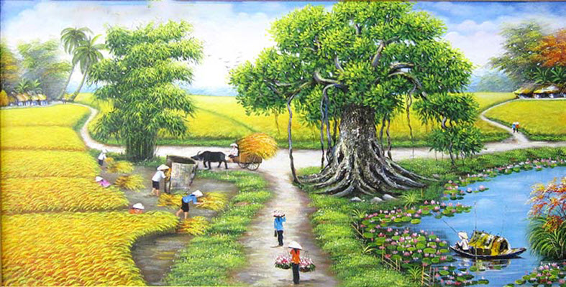
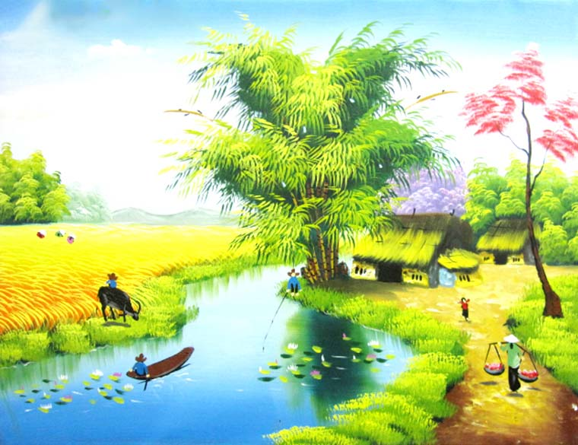

Slide 15

Tình quê ấm áp, thân thương
Theo em trên mọi nẻo đường em đi.

Slide 16



